Slide 1
JAVASCRIPT COURSE
Basic Javascript

Slide 2
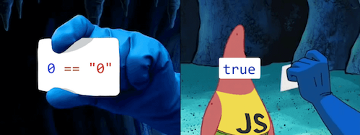
CONTENIDOS
Variables (let, var, const)
Condicionales, igualación
Ciclos utilizados
Listas y métodos
Funciones
Exportar, Importar
Objetos (JSON)

Slide 3
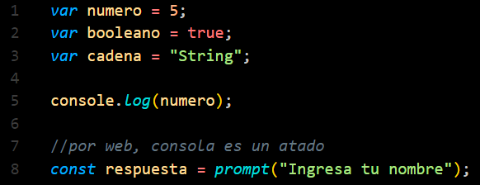
VARIABLES
Var : Función o Global Let: Local (ciclo for) Const: Constante

Slide 4
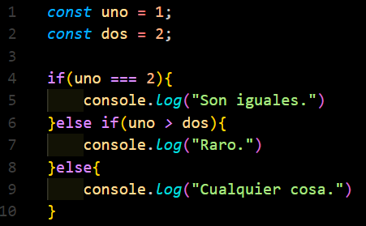
CONDICIONALES
Afortunadamente, ya lo conocemos.

Slide 5
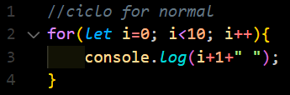
CICLO FOR
El ciclo for de toda la vida.

Slide 6
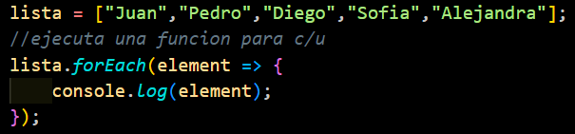

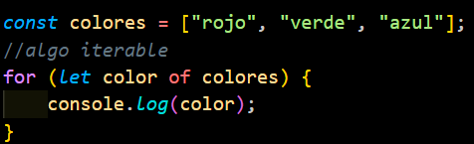
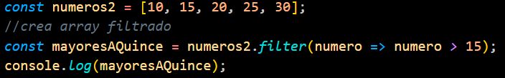
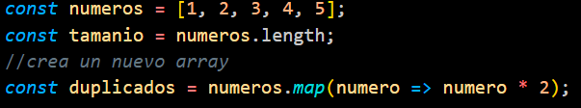

LISTAS Y MÉTODOS (APARTE DE PUSH Y POP)

Slide 7
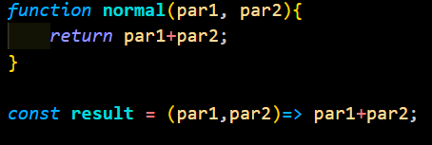
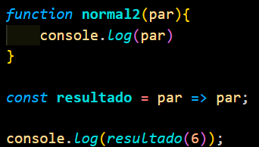
FUNCIONES

Slide 8
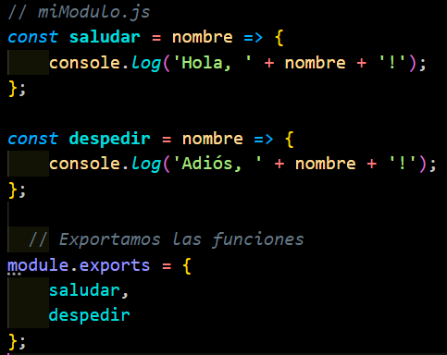
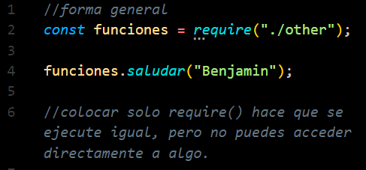
IMPORTAR, EXPORTAR

Slide 9
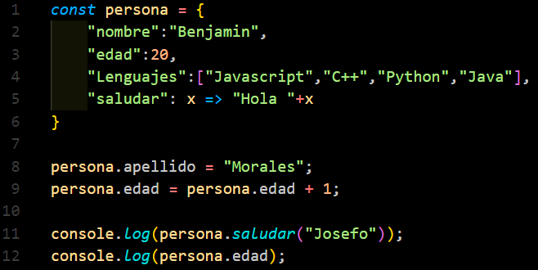
OBJETOS JSON

